Slide 1
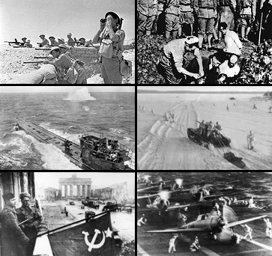
Військові діячі у період другої світової війни

Slide 2
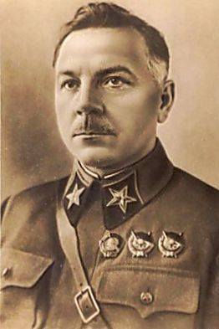
Ворошилов Климент Єфремович
Клим Ворошилов (23 січня 1881 — 2 грудня 1969) — радянський військовий та політичний діяч, двічі Герой Радянського Союзу, Герой Соціалістичної Праці, перший Маршал Радянського Союзу.
Командував радянськими військами у Радянсько-фінській війні, зміщений через катастрофічні поразки Червоної армії взимку 1939–1940. Останню свою військову роль Ворошилов втратив через поразки на Ленінградському фронті взимку 1941 р. у ході Німецько-радянської війни (його пост зайняв значно більш талановитий Георгій Жуков, завдяки якому Ленінград було врятовано).
6 вересня 1942 ДКО прийняв постанову про запровадження посади Головнокомандуючого партизанським рухом і призначив на цю посаду маршала Климента Ворошилова.
Далі у війні Ворошилов активної участі не брав, проте зіграв значну роль у насадженні комунізму Угорщині у 1947 році.

Slide 3
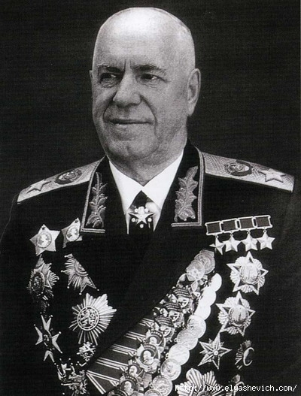
Жуков Георгій Костянтинович
Жу́ков Гео́ргій Костянти́нович (19 листопада 1896,— 18 червня 1974) — радянський полководець і державний діяч, Маршал Радянського Союзу, Чотириразовий Герой Радянського Союзу, кавалер ордену Перемоги, один із найвідоміших військових командувачів Другої Світової війн
З 14 вересня до 6 жовтня 1941р Жуков командував Ленінградським фронтом і обороною Ленінграда. Радянські війська зупинили наступ німецьких військ, втім не вдалось запобігти оточення міста і блокади Ленінграда, що згодом призвело до численних втрат серед цивільного населення.
В жовтні 1941 — січні 1942 років Жуков, під безпосереднім керівництвом Сталіна керував обороною Москви. Ціною великих втрат вдалось зупинити наступ німецьких військ і перейти до контрнаступу

Slide 4
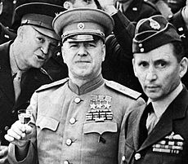
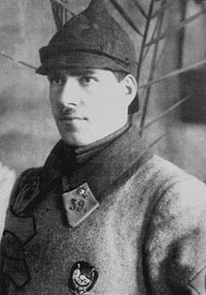
18 січня 1943 року Жукову першому з генералів РСЧА в роки війни присвоєно звання Маршал Радянського Союзу.
В 1943 році Жуков, в якості представника Ставки координував дії Воронезького, Степового та Центрального фронтів у ході Курської битви.
В березні 1944 після смертельного поранення генерала М. Ф. Ватутіна Жуков очолив 1-й Український фронт. Була проведена Проскурівсько-Чернівецька операція, в результаті якої Червона Армія вийшла до передгір'їв Карпат.
10 квітня Жукова було нагороджено Орденом Перемоги під № 1, за звільнення Правобережної України.
Влітку 1944 року координував дії на Західному напрямку 1-го Білоруського фронту та 2-го Білоруського фронту у операції «Багратіон», також підключався до Львівсько-Сандомірської операції.
З січня 1945 року командував 1-м Білоруським фронтом. В квітні-травні 1945 р. спільно з військами 1-го Українського фронту брав участь у Вісло-Одерській, Східно-Померанській та Берлінській операціях. Завдяки перемозі в останній — спільно з маршалом Конєвим взяв Берлін.
8 травня 1945 року Жуков, від імені Радянського Союзу прийняв капітуляцію фашистської Німеччини[2].
24 червня 1945 р. приймав Парад Перемоги на Червоній площі у Москві.

Slide 5
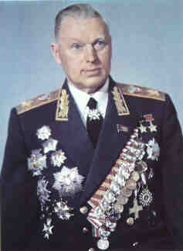
Рокосовський Костянтин Костянтинович
Рокосо́вський Костянти́н Костянти́нович ( 21 грудня — 3 серпня 1968) — видатний радянський і польський полководець та державний діяч, Маршал Радянського Союзу (1944), Маршал Польщі, двічі Герой Радянського Союзу (1944, 1945), кавалер ордену Перемоги.
Після нападу фашистської Німеччини на СРСР командував 9-м механізованим корпусом Київського військового округу. Не зважаючи на некомплект танків і транспорту, війська 9-го механізованого корпусу протягом червня-липня 1941 року активною обороною вимотували противника, відступаючи тільки за наказом.
8 березня 1942 року Рокосовський був поранений уламком снаряду. Він був доставлений в московський госпіталь для вищого комскладу, де проходив лікування до 23 травня 1942.
26 травня прибув в Сухинічи і знов прийняв командування 16-ою армією. 30 вересня 1942 генерал-лейтенант Рокосовский був призначений командувачем Сталінградським фронтом. При його участі був розроблений план операції «Уран» по знищенню і оточенню ворожого угрупування, що наступало на Сталінград.

Slide 6
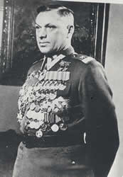
У лютому 1943 Рокосовський був призначений Командувачем Центрального фронту, якому призначалася вирішальна роль в літній кампанії 1943Рокосовський проявив себе блискучим стратегом і аналітиком — на підставі даних розвідки він зумів в точності визначити ділянку на якій німці завдали головного удару, створити на цій ділянці глибокоешелоновану оборону і зосередити там біля половини своєї піхоти, 60% артилерії і 70% танків. Справді новаторським рішенням була також артилерійська контрпідготовка, проведена за 3 години до початку німецького наступу. Оборона Рокосовського виявилася настільки міцною і стабільною, що він зміг передати значну частину своїх резервів генералу Ватутіну, коли у того на південному фланзі Курської дуги виникла загроза прориву. Після Курської битви Рокосовський став генерал-полковником, опісля три місяці — генералом армії.
Полководницький талант Рокосовського виявився повною мірою літом 1944 при проведенні операції по звільненню Білорусі, під умовною назвою «Багратіон». План операції розроблявся Рокосовським спільно з О. М. Василевським та Г. К. Жуковим.
В листопаді 1944 р. командуючим 1-м Білоруським фронтом був призначений Г. К. Жуков, і честь взяття Берліну була надана йому.
24 червня 1945 за рішенням Сталіна К. К. Рокосовський командував Парадом Перемоги в Москві

Slide 7
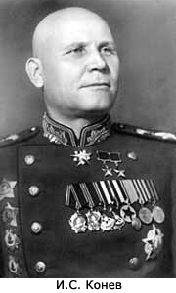
Конєв Іван Степанович
Ко́нєв Іва́н Степа́нович (28 грудня 1897 — 21 травня 1973) — радянський воєначальник, маршал Радянського Союзу (1944), двічі Герой Радянського Союзу.
З початком війни генерал-лейтенант І. С. Конєв почав командувати 19-ою армією. Командував військами Калінінського та Західного фронту (вересень — жовтень 1941 р.), де зазнав найтяжчої поразки під Вязьмою та Ржевим від 9-тої армії генерал-фельдмаршала Вальтера Моделя. За чутками, від розправи Конєва врятував інший сталінський генерал — Георгій Жуков
В якості командувача Калінінським фронтом успішно діяв під час контрнаступу під Москвою. В Курській битві війська Степового фронту Конєва захопили Білгород, а згодом перетнули український кордон і зайняли Харків.
У 1944 р. за вмілу організацію й відмінне керівництво військами в Корсунь-Шевченківській операції, де було оточено й розгромлене велике вороже угруповання, Конєву було присвоєне військове звання маршала Радянського Союзу (20.02.1944).
26 березня 1944 р. війська 1-го Українського фронту першими вийшли до державного кордону СРСР. У липні — серпні вони намагалися розбити групу армій «Північна Україна» генерал-фельдмаршала Манштейна у Львівско-Сандомирскій операції й захопили Сандомирський плацдарм, що став одним із трамплінів для окупації Німеччини.
У січні 1945 р. війська фронту в результаті стрімкого удару й обхідного маневру перешкодили противнику, що відступав, зруйнувати промисловість Сілезії, що мала велике економічне значення для Польщі. Війська Конєва брали участь у Берлінській операції й у звільненні Празі.

Slide 8
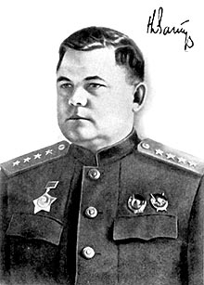
Ватутін Микола Федорович
Вату́тін Мико́ла Фе́дорович (16 грудня 1901— 15 квітня 1944) — радянський воєначальник, генерал армії (1943), Герой Радянського Союзу посмертно.
30 червня 1941 — начальник штабу Північно-Західного фронту. Брав активну участь в обороні Новгорода, очоливши оперативну групу військ, що діяла тут. Під його керівництвом здійснювалися контрудари проти німецького корпусу генерала Манштейна, в результаті яких німецькі війська зазнали втрат на підступах до Ленінграду.
Під час Сталінградської битви командував Південно-Західним фронтом. Його війська у взаємодії з військами Сталінградського і Донського фронтів оточили 330-тисячне угрупування противника під Сталінградом.
22 березня 1943 року Ватутін знов призначений командувачем Воронезького фронту. Влітку 1943 роки в період оборонної битви на Курській дузі частини і з'єднання фронту відбили потужні удари противника, в ході контрнаступу успішно вирішили завдання прориву глибоко ешелонованої оборони Вермахту.

Slide 9
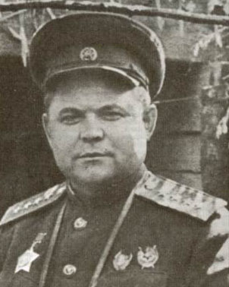
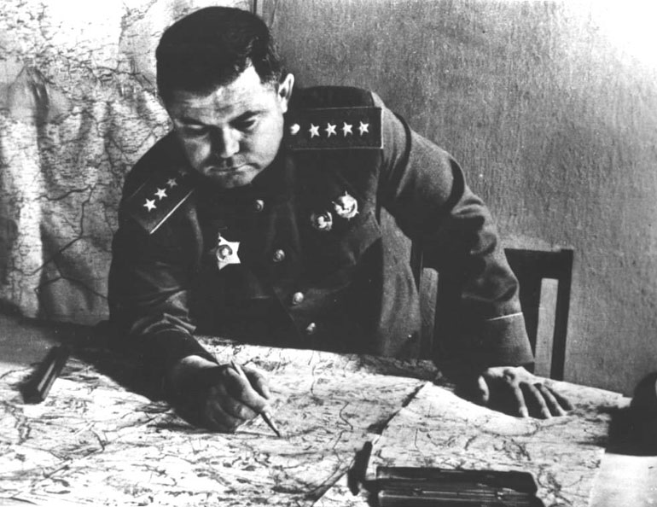
Під керівництвом Ватутіна війська Воронезького (з жовтня 1943 року — 1-го Українського) фронту брали участь в битві за Дніпро, захопленні Києва (6 листопада 1943 року), а також в подальших операціях по вигнанню німців з Правобережної України. У взаємодії з 2-м Українським фронтом на чолі з Конєвим війська 1-го Українського фронту в січні — лютому 1944 року в ході Корсунь-Шевченковської операції оточили крупне угрупування Вермахту та ліквідовували його
29 лютого 1944 року Ватутін патрапив в засідку загонів УПА і внаслідок тяжкого поранення 15 квітня Ватутін помер у військовому шпиталі Києва.

Slide 10
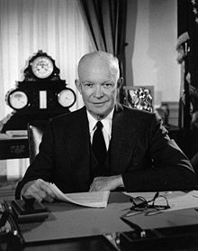
Двайт ейзенхауер
Американський військовий і державний діяч, 34-й Президент США, один з головних американських воєначальників Другої світової війни, генерал армії США (1944), кавалер багатьох нагород, зокрема радянського ордена «Перемога» (1945).
Спочатку Ейзенхауер займав керівні посади у відділі військового і оперативного планування в штабі армії, на чолі з генералом Джорджем Маршаллом. З листопада 1942 по жовтень 1943 року командував силами союзників при наступі у Східній Африці, Сицилії й Італії. Після Тегеранської конференції західні союзники відкрили «другий фронт» у Франції, й Ейзенгауер стає Верховним головнокомандувачем експедиційними силами. Він командував англо-американськими силами вторгнення в Нормандії 6 червня 1944 року, коли була розпочата Операція «Оверлорд». В грудні присвоєно звання генерала армії. Кавалер радянського ордену «Перемога» (1945).

Slide 11
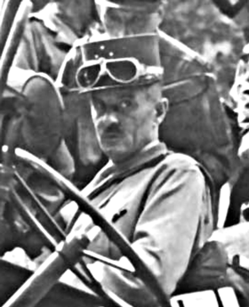
Філіп леклерк
Філіп Леклерк (повне ім'я Жак Філіп Леклерк) - французький генерал часів Другої світової війни, маршал Франції (1952, посмертно).
служив інструктором офіцерської школи і у складі 1- го африканського кінно - єгерського полку. Після початку війни у вересні 1939 року був відкликаний до Франції.
У грудні 1942 - січні 1943 років провів французькі війська від озера Чад до Тріполі , для участі сполук в Туніській кампанії.
У 1944 році командував французькими військами під час висадки союзників у Нормандії.
У 1945 році був відправлений в Індокитай , але незабаром подав у відставку , незадоволений державною підтримкою його бойових операцій проти В'єтміню .
У 1947 році , інспектуючи французькі частини в Північній Африці , розбився на літаку над Алжиром.

Slide 12
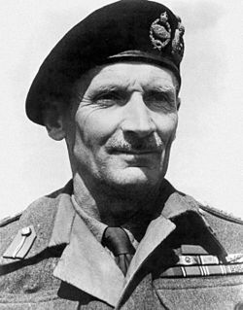
Бернард Лоу Монтгомері
Бернард Лоу Монтгомері - британський фельдмаршал (1944), великий воєначальник другої світової війни.
Відразу після початку Другої світової війни у вересні 1939 року дивізія Монтгомері включена у складі Британських експедиційних сил була перекинута до Франції , де знаходилася весь період «Дивної війни » без зіткнення з противником. Коли під час Французької кампанії союзні армії зазнали катастрофічної поразки , 3- а піхотна дивізія була виділена для прикриття евакуації англо -французьких військ з Дюнкерка , а сам він призначений виконуючим обов'язки командира II корпусу , що діяв в ар'єргарді .
Після завершення евакуації в червні 1940 року був призначений командиром V армійського корпусу , в квітні 1941 року - командиром XII армійського корпусу , в грудні 1941 року - начальником Південно-Східного командування на території метрополії.

Slide 13
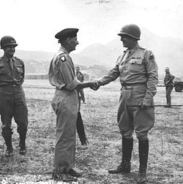
У серпні 1942 року Монтгомері призначений командувачем 8-й британською армією в Північній Африці. Незабаром після цього призначення , 30 серпня 1942 частини генерал - фельдмаршала Ервіна Роммеля зробили наступ на Алам - ель - Хальфа , але Монтгомері вдалося відбити атаку і після незначного відходу відкинути противника на вихідні позиції. Після цього він приступив до підготовки рішучого наступу на німецько - італійські війська. У його розпорядження передані великі сили , чисельність армії зросла до 195 000 чоловік при 1351 танку і 1900 гарматах.
У жовтні - листопаді 1942 року в битві біля Ель- Аламейна армія Монтгомері завдала поразки поступається їй за чисельністю германо - італійським військам , остаточно переламавши хід бойових дій у Північній Африці на користь союзників. Монтгомері був зведений у лицарське звання , йому було присвоєно звання повного генерала .

Slide 14
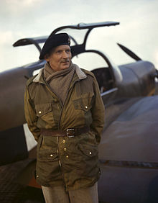
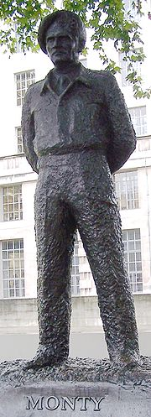
У грудні 1943 року Монтгомері призначається командувачем 21- ю групою армій союзників ( до її складу входили 1-а британська , 2- я американська і 2- а канадська армії) і головнокомандувачем сухопутними військами союзників у Європі. Брав участь у плануванні висадки союзних військ у Франції. У ході Нормандське операції його війська взяли Кан. У серпні його війська діяли в фалезского операції , а з 30 серпня наступали проти військ німецької групи армій « B» в гирлі Шельди , 3 вересня звільнила Брюссель , 4 вересня - Антверпен. У грудні 1944 року брав участь у відбитті німецького наступу в Арденнах . У 1945 році також провів ряд операцій на Рейні , потім до кінця війни вів місцеві бої з німецькою угрупуванням на півночі Нідерландів . 4 травня 1945 прийняв капітуляцію німецьких військ на північному заході Німеччини , в Данії та Нідерландах.
За участь на фронтах війни у вересні 1944 року проведений в фельдмаршалом , у січні 1946 року отримав титул віконта Монтгомері Аламейнського

Slide 15
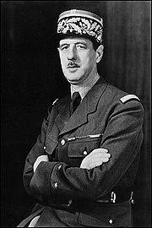
Шарль де голль
Шарль Андре́ Жозе́ф Марі́ де Голль — французький генерал, перший президент П'ятої республіки в 1958—1969.
До початку Другої світової війни де Голль мав чин полковника. 14 травня 1940 року йому доручили командування 4-м полком (5000 солдатів і 85 танків). З 1 червня він одночасно виконував обов'язки бригадного генерала, але офіційно його не встигли утвердити, і після війни він отримував пенсію від Четвертої республіки як полковник. 6 червня прем'єр-міністр Поль Рейно призначив де Голля заступником міністра закордонних справ на період війни. На цій посаді генерал не прийняв умови перемир'я, а 17 червня, після переходу влади до Петена, емігрував до Британії.

Slide 16
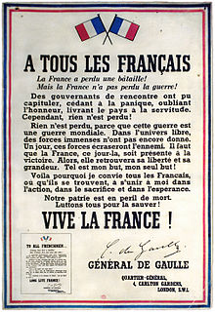
Саме цей момент став переломним у біографії де Голля. У «Мемуарах надії» він пише: «18 червня 1940 року, відгукуючись на заклики своєї Батьківщини, позбавлений будь-якого шансу на порятунок своєї душі і честі, де Голль, один, нікому не відомий, мав взяти на себе відповідальність за Францію». У цей день BBC передає радіозвернення де Голля «До всіх французів» («A tous les Français») з заявою:
«Франція програла битву, але це не означає, що вона програла війну! Ми нічого не втратили, адже ця війна — світова. Прийде день, коли Франція поверне собі свободу і велич… Ось чому я звертаюсь до всіх французів об'єднатися навколо мене в ім'я дії, самопожертви і надії».
Генерал звинувачував уряд Петена у зраді і заявив, що «з повним усвідомленням обов'язку виступає від імені Франції». З'явилися й інші заклики де Голля. Так де Голль встав на чолі «Вільної Франції» — організації, покликаної чинити опір окупантам і колабораціоністському режиму Віші.

Slide 17
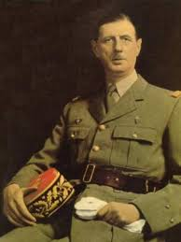
Тимчасовий уряд прагнув поліпшити економічне становище країни. У 1944—1945 роках було націоналізовано ряд вугільних шахт, заводи авіаційних компаній, автомобільної фірми «Рено», окремі значні фірми, підприємства енергетики, морський транспорт, Французький банк і чотири найбільших кредитних банки. Збільшувалася зарплата робітникам і службовцям, пенсії ветеранам війни, скасовувалися податки на зарплату малооплачуваних робітників. Колабораціоністи (особи, які співробітничали з фашистами) виганялися з державного апарату. Корінне населення колоній допускалося до адміністративних посад у себе на батьківщині; деякі його представники могли обиратися до французького парламенту.
13 листопада 1945 року Установчі збори знову обрали генерала де Голля главою Тимчасового уряду. У грудні уряд представив на обговорення бюджет на 1946 рік. Депутати-соціалісти запропонували скоротити на 20% військові витрати. Їх підтримали комуністи. Генерал рішуче протестував, він був переконаний у нездатності коаліційного уряду справитися з труднощами економічного й міжнародного порядку, які очікували країну. 20 січня 1946 року генерал подає у відставку. Главою уряду було призначено соціаліста Ф. Гуена. До уряду увійшли сім соціалістів, шість комуністів, шість католиків. У Франції розпочався період правління трьохпалатного блоку.

Slide 18
Анрі роль - тангі
Роль - Тангі Анрі - один з керівників французького руху Опору. У 1923 приїхав до Парижа і поступив на ливарне виробництво . Став активно брати участь у профспілковому русі. У 1925 вступив в організацію «Молоді комуністи» . У 1934 обраний до Виконавча рада профспілки металістів . У 1937 вступив в інтернаціональні бригади , учасник військових дій під час громадянської війни в Іспанії. Після початку 2- ої світової війни в сент . 1939 мобілізований у французьку армію. Після поразки Франції пішов у підпілля . Один з творців груп Опору , які в берез. 1942 об'єдналися в підконтрольну комуністам організацію « Стрілки і партизани » ( Franc - Tireurs et Partisans ) . У червні 1944 (під ім'ям « полковник Роль » ) був призначений командувачем французькими військами в Іль -де -Франс. Зіграв велику роль в успішній капітуляції німецького гарнізону Парижа 25.8.1944 . У серпні. 1944 вступив до лав регулярної армії і взяв участь у завершальних операціях у Німеччині. Після закінчення війни залишився на військовій службі . У 1962 вийшов у відставку. У 1964-87 член ЦК Французької комуністичної партії.

